Slide 1
Briežu dzimtas dzīvnieku Hroniskās novājēšanas slimības (HNS) diagnostikai nepieciešamo audu paraugu atlase
Sagatavoja: Līga Ansonska
ZI «BIOR» DzSDL Patoloģijas nodaļas vecākā eksperte

Slide 2
Mērķis:
Iepazīstināt medniekus ar pareizu HNS diagnostikai nepieciešamo audu paraugu atlasi un tālāko rīcību ar iegūtajiem paraugiem

Slide 3
HNS diagnostikai nepieciešamie audu paraugi (1)
Iegarenās smadzenes – galvas smadzeņu aizmugurējā (kaudālā) daļa, kas sākas zem smadzenītēm un, izejot caur pakauša kaula lielo caurumu, pāriet muguras smadzenēs.

Slide 4
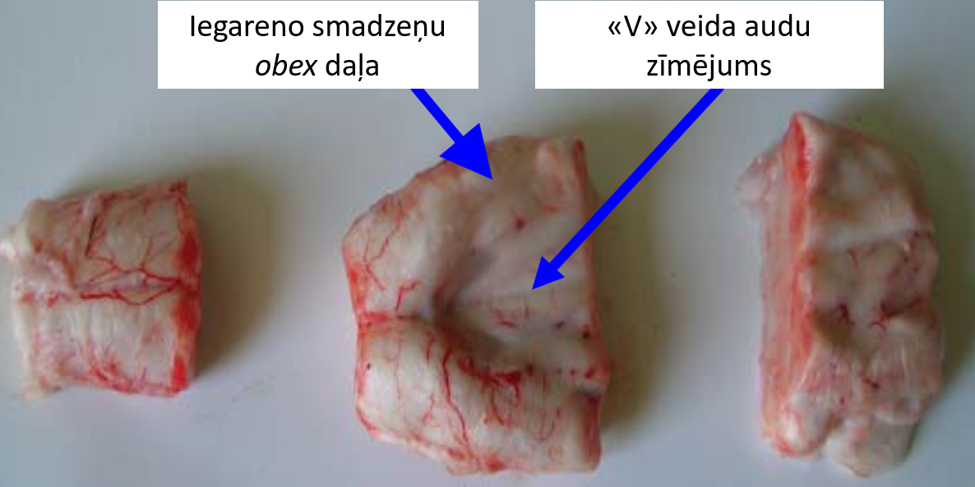
HNS diagnostikai nepieciešamie audu paraugi (2)
Iegarenās smadzenes – galvas smadzeņu aizmugurējā (kaudālā) daļa, kas sākas zem smadzenītēm un, izejot caur pakauša kaula lielo caurumu, pāriet muguras smadzenēs.
Specifiska pazīme:
«V» veida audu zīmējums.

Slide 5
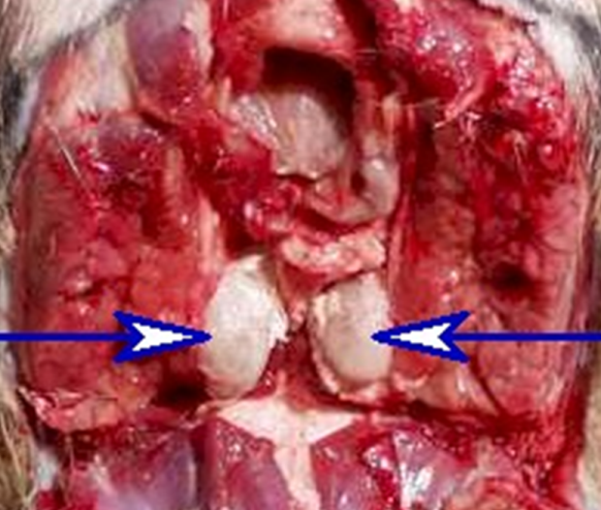
HNS diagnostikai nepieciešamie audu paraugi (3)
Iegarenās smadzenes
Mediālie retrofaringeālie jeb aizrīkles limfmezgli – rīkles aizmugurējā (kaudālā) daļā, augšējā (dorsālā) virsmā novietoti pāra limfmezgli, plakani, ovālas līdz trijstūrveida formas, pelēkas līdz brūnas krāsas, cieši elastīgas konsistences audu veidojumi. Izmēri variē atkarībā no sugas (no 2 līdz 6 cm gari).
Ja nav iespējams iegūt aizrīkles limfmezglus, alternatīva ir mandeles vai citi galvas limfmezgli (piemēram, apakšžokļa limfmezgli).

Slide 6
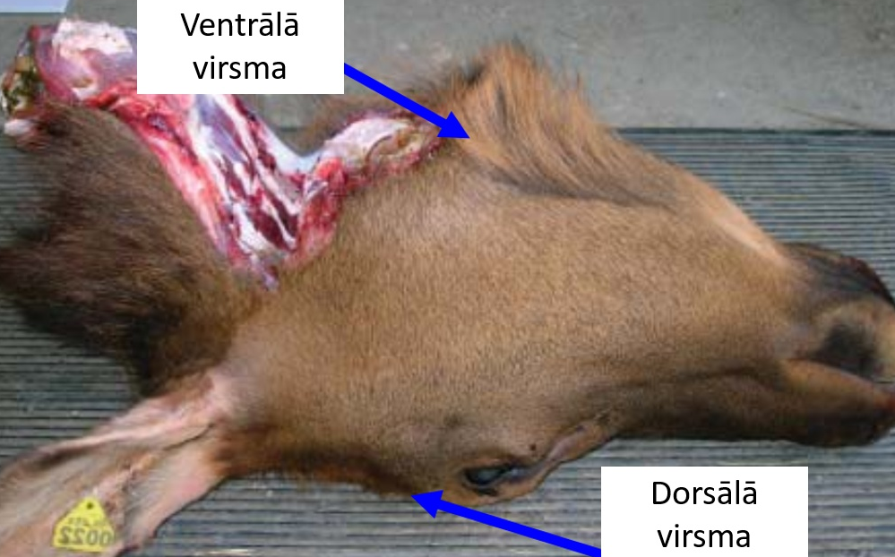
Paraugu iegūšanas soļi (1)
1) Galvu novieto uz dorsālās virsmas (pieres daļa uz leju, apakšžoklis uz augšu)
2) Aizrīkles limfmezglu atsegšana un izgriešana

Slide 7
Aizrīkles limfmezglu lokalizācija un piekļuves punkti

Slide 8
Aizrīkles limfmezglu atsegšana un izgriešana svaigi nokautam dzīvniekam

Slide 9
Aizrīkles limfmezglu izņemšana dzīvniekam, kas atrasts miris

Slide 10
Paraugu iegūšanas soļi (2)
1) Galvu novieto uz dorsālās virsmas (pieres daļa uz leju, apakšžoklis uz augšu).
2) Aizrīkles limfmezglu atsegšana un izgriešana.
3) Piekļūst pakauša kaula locītavvirsmai un pakauša kaula lielajam caurumam.
4) Pa pakauša kaula lielo caurumu izņem iegarenās smadzenes, izmantojot iegareno smadzeņu karoti.

Slide 11
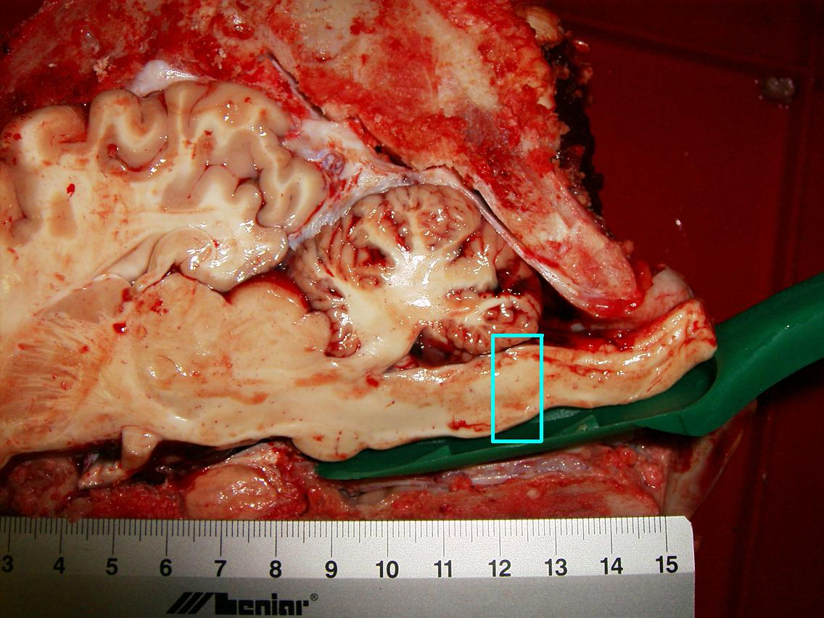
Pa pakauša kaula lielo caurumu izņem iegarenās smadzenes, izmantojot iegareno smadzeņu karoti.

Slide 12
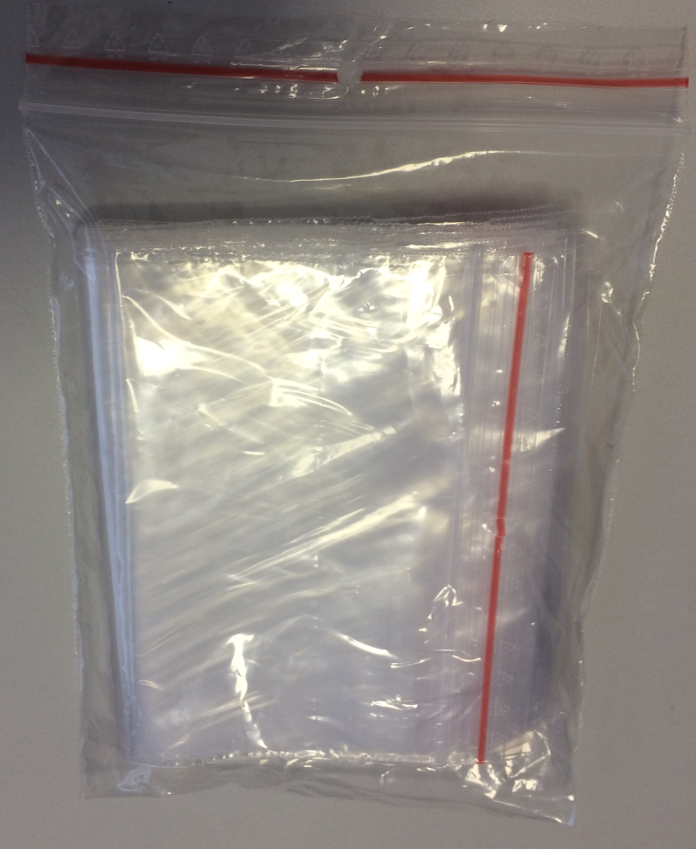
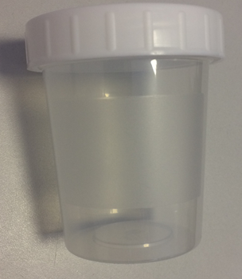
Iegūto paraugu iepakošana
Trauciņu marķē ar uzlīmi uz kuras norādīts:
dzīvnieka ID Nr./PVD piešķirtais Nr.
Parauga iegūšanas datums
Smadzeņu paraugu un limfmezglu paraugu ievieto atsevišķos trauciņos

Slide 13
Interneta video resursi
https://www.youtube.com/watch?v=9SI35T3rXoY
https://www.youtube.com/embed/JoeQZZDTI68?rel=0&amp;showinfo=0
https://www.youtube.com/embed/SJjNXNCn8N0?rel=0&amp;showinfo=0

Slide 14
Paldies par uzmanību!

